Slide 1

Anodická oxidace hliníku jako protikorozní ochrana strojírenských dílů vyrobených z hliníku a hliníkových slitin
Autor: Jiří Kejšar
Vedoucí práce: Ing. Miroslav Gombár, ph. D.
Oponent: prof. Ing. Jaromír Kadlec, CSc.
Notes:
Dobrý den, jmenuji se Jiří Kejšar a vítejte na prezentaci mé BP na téma „Anodická oxidace hliníku jako protikorozní ochrana strojírenských dílů vyrobených z hliníku a hliníkových slitin“.

Slide 2
Osnova prezentace
Cíl práce
Praktická část
Výsledky projektu
Závěry práce
Notes:
V první části prezentace uvedu cíle práce a výzkumný problém. Poté přejdeme k praktické části, dále výsledky a závěr.

Slide 3
Cíl práce
Seznámení s technologií
Vhodnost použití
Základní parametry
Notes:
Cílem bakalářské práce bylo seznámit se s technologií anodické oxidace, určit vhodnost použití technologie a určit základní parametry ovlivňující vytvořenou vrstvu.

Slide 4
Hypotézy
Hypotéza 1: Faradayův zákon
Hypotéza 2: složení elektrolytu
Notes:
Mnohé současné práce zaměřené na vysvětlení mechanizmu anodické oxidace hliníku vycházejí z předpokladů, že pro anodickou oxidace vždy platí Faradayův zákon. Z toho jsem vyvodil první hypotézu. Proces anodické oxidace se řídí Faradayovým zákonem, která byla na základě experimentů vyvrácena.
Druhá hypotéza „složení elektrolytu má zásadní vliv na tloušťku oxidové vrstvy byla potvrzena.

Slide 5


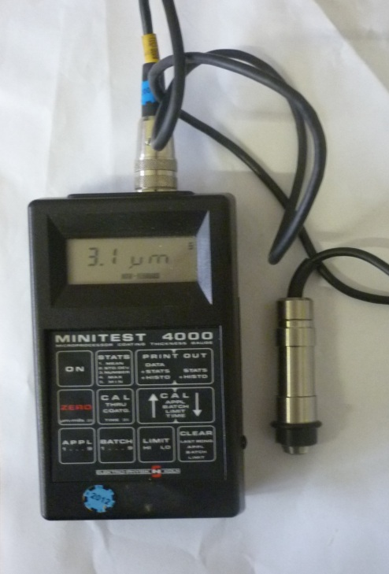




Metodika měření vrstvy
Měřidlo: MINITEST 4000
Systém měření:
    5x oxidová vrstva
    2x referenční etalon
Tloušťka vrstvy: $h=\frac{\sum_{i}^{n}{h_{mi}}}{n}−{Δh}_{et}$
Chyba měření: $Δh_{et}=\frac{h_{{et}_{1}}+h_{{et}_{2}}}{2}−h_{ref}$

Slide 6
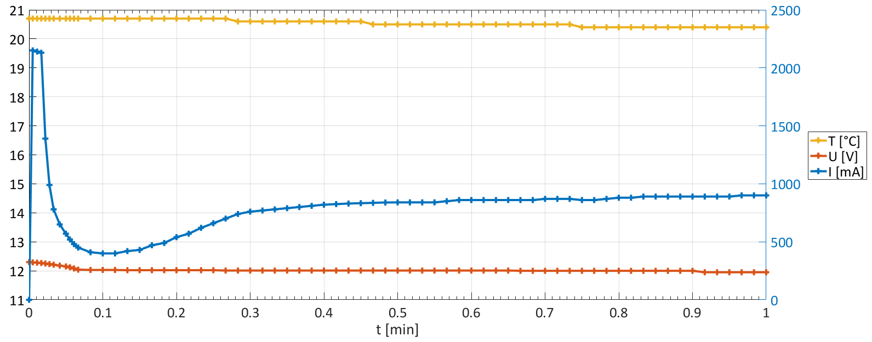
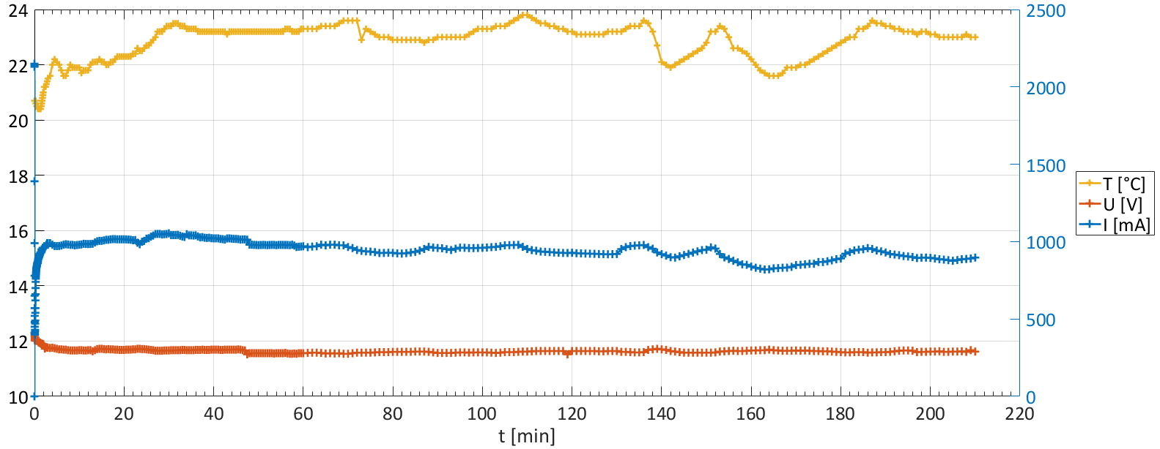
Podmínky experimentu
Grafická metoda:
Přehlednost
Průběh proudu
Notes:
Výsledky měření a měřené podmínky experimentů byly průběžně zanášeny do tabulek k dalšímu zpracování. Pro samotné vyhodnocení výsledků byla použita grafická metoda ve formě spojnicových grafů vytvořených v Matlabu. Spojnicových grafů bylo použito pro přehlednost výsledků. Z grafu podmínek v prvních třech minutách průběhu experimentu lze vyčíst samotný průběh vzniku oxidové vrstvy, a to z křivky elektrického proudu, na grafu modře, uvedeného v miliampérech. Tento jev je možno rozdělit do tří fází. První fází je charakteristický nárůst anodického potenciálu. V tomto stádiu se vytvářejí zárodky oxidových buněk a také plošná bariérová vrstva. První buňky se vytvářejí v uzlech hranic mezi krystaly povrchu hliníku. Další oxidové buňky se vytvářejí i podél těchto hranic. Vznik oxidových buněk na těchto místech je způsoben tím, že tyto oblasti mají vyšší chemický potenciál a vysokou koncentraci krystalografických defektů. V této fázi lineárního růstu napětí se rozměry buněk zvětšují přímou úměrou k růstu napětí a množství buněk V grafu lze pozorovat jako skokový nárůst hodnot elektrického proudu. V druhé fázi nedochází k poklesu anodického potenciálu. Oxidové buňky narůstají, ale rychlost procesu se podstatně snižuje. V grafu lze pozorovat jako náhlý pokles hodnot elektrického proudu. Ve třetí fázi zůstává hodnosta anodického potenciálu zachována. Vrstva anodicky oxidovaného hliníku roste a její strukturu tvoří pórovité buňky. Výše popsaný pokles je výsledkem procesu vytváření bariérové. Následný růst hodnot proudu a jejich ustálení je výsledkem průběhu proudu při tvorbě pórů.

Slide 7
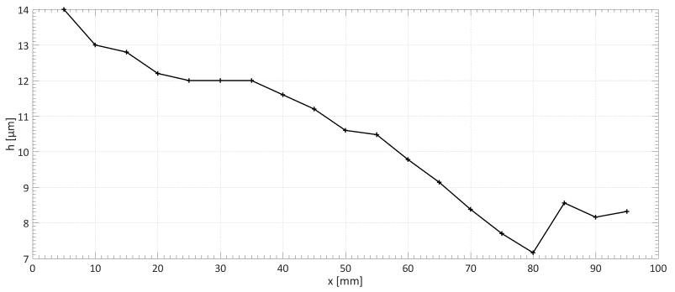
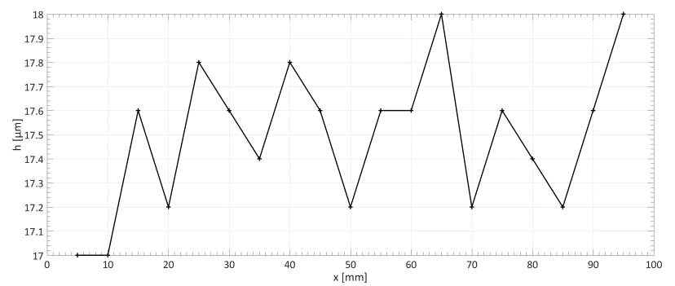
Faradayův zákon
Experiment č. 30
Experiment č. 14
Klesající
Řídí se podle zákona
Náhodně/stoupající
Neřídí se podle zákona

Slide 8
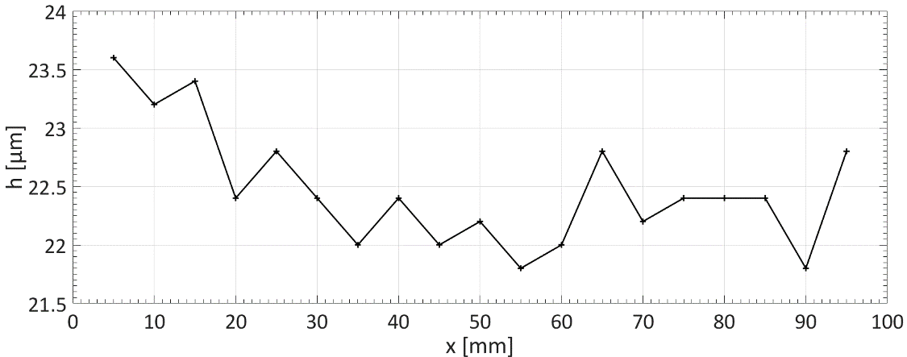
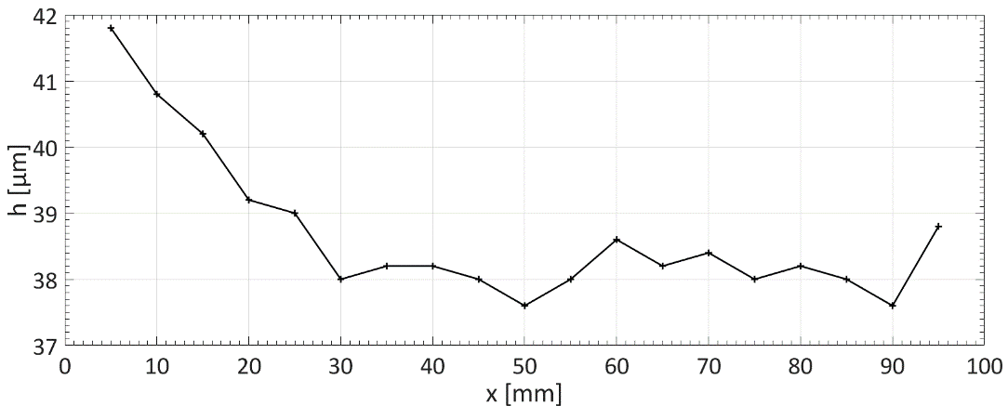
Vliv elektrolytu
Experiment č. 17
Experiment č. 18
Kyselina sírová
Kyselina ethandiová
Kyselina sírová

Slide 9
Závěry práce
Hypotéza 1: vyvrácena
Hypotéza 2: potvrzena
Doporučení pro praxi:
  Výzkum elektrolytů
  Mechanizmus vytváření oxidové vrstvy
  Optimalizace procesu

Slide 10
Děkuji za pozornost
Jiří Kejšar

Slide 11
Zkoušky korozní odolnosti
Solnou mlhou
  pH neutrální
  S kyselinou octovou
  S chloridem měďnatým
V umělých atmosférách

Slide 12
Důležité vlastnosti oxidové vrstvy
Korozní odolnost
Mikrotvrdost
Zvýšená elektrická rezistivita
Optické vlastnosti

